Slide 1
Estadística
Multivariada

Slide 2
Juegos
(experiencia)
Puntos
(desempeño)

Slide 3
Explanans
Explanandum

Slide 4
Y
X1
Ingreso
Educación
Experiencia
X2

Slide 5
Y
X1
Ingreso
Educación
Experiencia
X2

Slide 6

X
Y

Slide 7
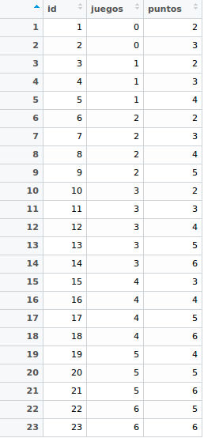
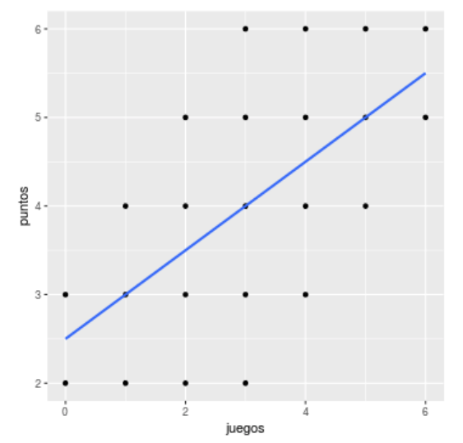
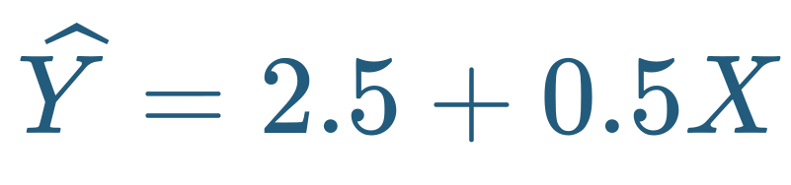

Slide 8
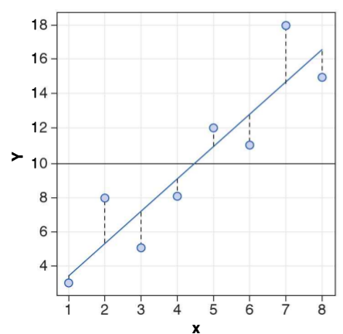
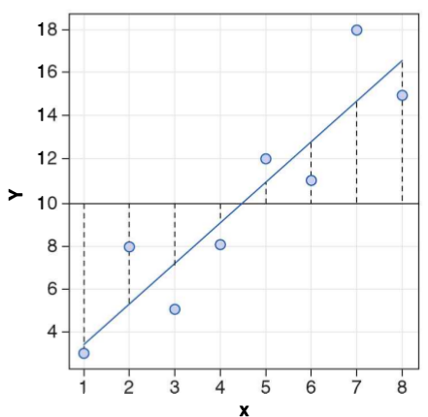



Slide 9


Y
X

Slide 10
(imagen capturada con zoom 280)
Estadística Multivariada Sociología FACSO UChile

Slide 11
X1
b1
X2
b2
Y
bk
Xk

Slide 12
Y
X1
Ingreso
Educación
Experiencia
X2

Slide 13
e
X2
X1

Slide 14
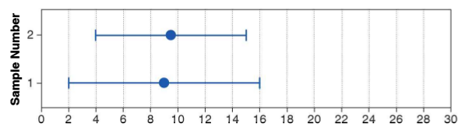
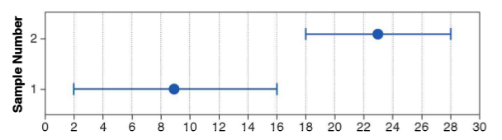

Slide 15
Diferencia observada entre promedios
_
Diferencia esperada si Ho es verdadera
t =
Error estandar de la diferencia entre los promedios

